Slide 1
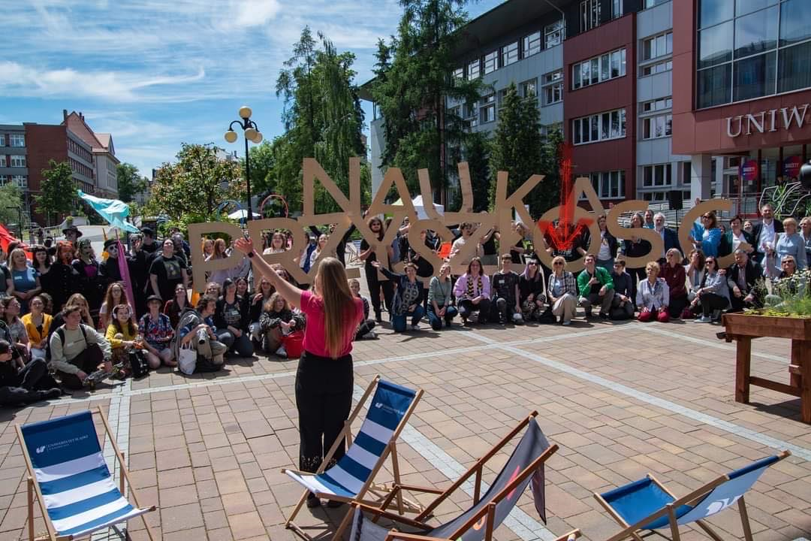
Kształcenie Ogólnouniwersyteckie
Kolegium Dydaktyki Ogólnouniwersyteckiej
dr Katarzyna Sujkowska prof. UŚ
dr hab. Aleksandra Nadgórska-Socha prof. UŚ
dr Julia Legomska prof. UŚ
dr hab. Jolanta Skutnik prof. UŚ
dr Anna Szczerba-Zubek prof. UŚ

Slide 2
Plan wystąpienia
Kształcenie ogólnouniwersyteckie – kształcenie obszarowe
Organizacja kształcenia ogólnouniwersyteckiego w roku akademicki 2024/2025
Otwarte Moduły Ogólnouniwersyteckie (OMU) oraz Otwarta Oferta Dydaktyczna (OOD)

Slide 3
Podsumowanie kształcenia obszarowego w semestrze zimowym dla II roku studiów niestacjonarnych
REALIZACJA ZAJĘĆ W SEMESTRZE ZIMOWYM 2024/2025
W zespołach na platformie MS Teams w odpowiednich zespołach znajdują się zdeponowane dla Państwa zajęcia zdalne asynchroniczne o charakterze wykładowym. Przypominamy, że 25 stycznia i 1 lutego 2025 odbędą się dla Państwa ćwiczenia stacjonarnie. Proszę sprawdzić wszystko w harmonogramie (https://us.edu.pl/kolegium/kdo/ksztalcenie-obszarowe/harmonogramy-semestr-zimowy/).
2. ZALICZENIE SEMESTRU ZIMOWEGO 2024/2025
informujemy, że test zaliczeniowy dla osób studiujących na studiach niestacjonarnych odbędzie się 7 i 8 lutego 2025. Test będzie dostępny na platformie Moodle, i będzie składać się z 20 pytań (osoby studiujące realizujące Analizę danych: metody, narzędzia nie przystępują do testu, bowiem ich sylabusy przewidują inny sposób weryfikacji efektów uczenia się).
Planujemy, udostępnić Państwu możliwość rozwiązania testu 7 i 8 lutego 2025 r. od 9.00-21.00. Po rozpoczęciu, będzie mieli 25 minut na jego zakończenie.
3. EWALUACJA SEMESTRU ZIMOWEGO 2024/2025
Drogą mailową i poprzez Zespoły MS Teams otrzymaliście Państwo linki do kwestionariusza ewaluacyjnego dla Waszych zajęć. Formularze będą aktywne do 31 stycznia 2025 roku

Slide 4
Kształcenie obszarowe – moduły planowane do realizacji w semestrze letnim 2024/2025 – studia niestacjonarne
Cyfrowy świat
Lider:
prof. dr hab. Michał Baczyński
Ekspresja twórcza i krytyczne myślenie
Liderka:
dr hab. Joanna Wowrzeczka
Sztuka krytycznego myślenia
Koordynator:
dr Szymon Makuła (WH)
Granice nauki
Liderka:
dr Magdalena Wołek
Tworzenie cyfrowych światów
dr hab. Michał Kłosiński, prof. UŚ (WH)
Nauka i sztuka
Koordynator:
dr Magdalena Wołek (WH)

Slide 5
Kształcenie obszarowe – moduły planowane do realizacji w semestrze letnim 2024/2025 studia niestacjonarne
Społeczeństwo obywatelskie i przedsiębiorczość
Lider:
dr hab. Mariusz Jagielski prof. UŚ
Przedsiębiorczość
Koordynator:
prof. dr hab. Piotr Pinior (WPiA)
Środowisko naturalne i technologie
Liderka:
prof. dr hab. Zofia Piotrowska-Seget
Zdrowie i rozwój osobisty
Liderka:
dr hab. Patrycja Szostok-Nowacka, prof. UŚ
Zarządzanie sobą
dr hab. Patrycja Szostok-Nowacka, prof. UŚ (WNS) i dr Monika Tarnawska (WNP)
Zrównoważony rozwój
prof. dr hab. Zofia Piotrowska-Seget (WNP)
Styl życia a zdrowie człowieka
Koordynator:
dr Monika Tarnawska (WNP)

Slide 6
Kształcenie obszarowe
REJESTRACJA NA MODUŁY KSZTAŁCENIA OBSZAROWEGO:
I TERMIN: 23 stycznia - 2 lutego 2025 roku
II TERMIN: 27 lutego - 9 marca 2025 roku

Slide 7
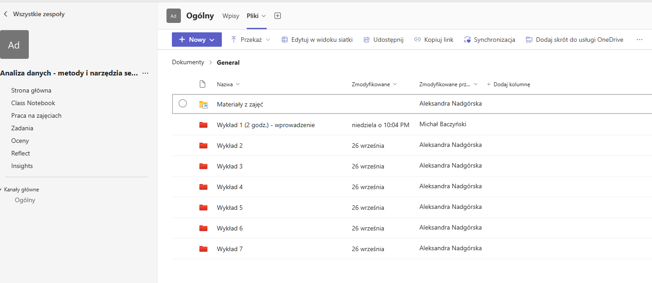
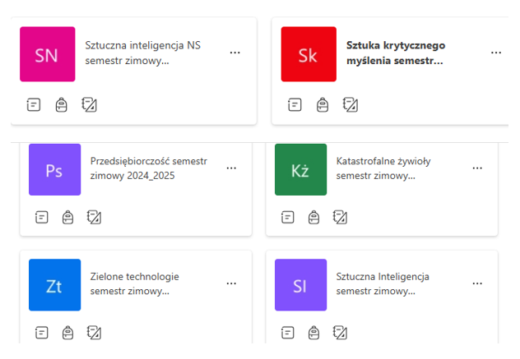
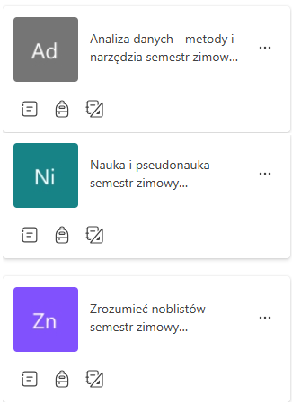
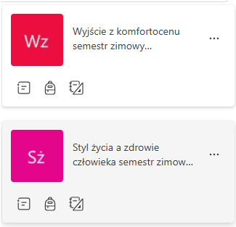
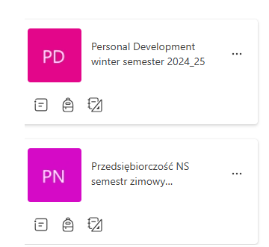
Zajęcia w semestrze letnim realizujemy następująco: wykłady (pakiety wiedzy – 10h ) realizowane będą asynchronicznie w formule zdalnej (dostępne w stosownych zespołach na platformie MS Teams).

Slide 8
Kształcenie obszarowe
dla studiów niestacjonarnych w dniach 10 i 17 maja
Każdy student i każda studentka realizujący/-a kształcenie obszarowe weźmie udział w 8 godzinach zajęć warsztatowych lub projektowych w ramach wybranego przez siebie wcześniej modułu
TYDZIEŃ PROJEKTOWY
Blok poranny od 8.00 do 11.15
Sobota 10 maja
Sobota 17 maja
4 godziny
4 godziny
Przerwa
11. 15-12.00
4 godziny
4 godziny
3 godziny
Blok popołudniowy 12.00 do 15.15

Slide 9
Kształcenie obszarowe
Najczęściej zadawane pytania przez osoby studiujące:
Z kim prowadzone są zajęcia z konkretnego przedmiotu?
Szczegółowe informacje znajdują się w USOSIE, przy każdej grupie mamy nazwiska Prowadzących.
Nie zaliczyłem/am testu, gdzie mogę uzyskać informację o jego poprawie?
Wysyłam maila do Koordynatora przedmiotu z zapytaniem o możliwość poprawy.
Czy może mi pani podać oceny, które uzyskałem z przedmiotu?
Wysyłam maila do Koordynatora przedmiotu z zapytaniem.
Dlaczego nie mam oceny w Usosie?
Wysyłam maila do koordynatora przedmiotu z zapytaniem.

Slide 10
Kształcenie obszarowe
Najczęściej zadawane pytania przez osoby studiujące:
W której sali mam zajęcia z przedmiotu…?
Wystarczy spojrzeć na harmonogram zajęć, który opublikowany jest na stronie Kolegium Dydaktyki Ogólnouniwersyteckiej (kdo.us.edu.pl).
Czy mogę przenieść się z grupy X do…?
Prośbę swoją piszę w mailu (kdo@us.edu.pl) i czekam na rozpatrzenie ze strony KDO.
Jaki jest kod do zespołu na Teams?
Piszę na mail kdo@us.edu.pl, lub pytam kolegów. Wszystkie Osoby studenckie otrzymują kody do zespołów poprzez usosmail, po rejestracji do modułów kształcenia obszarowego.

Slide 11
Otwarte Moduły Uniwersyteckie (OMU) w ramach studiów pierwszego stopnia i jednolitych studiów magisterskich (zgodnych z NKS)*
Otwarte Moduły Uniwersyteckie (OMU)
OMU to przedmioty, w ramach których w jednej grupie spotykają się studiujący na różnych kierunkach.
Realizowane są od 4 semestru, w różnym układzie w zależności od kierunku.
1. Skąd mam wiedzieć, że mam, kiedy mam i ile razy mam OMU w trakcie studiów na moim kierunku?
ODPOWIEDŹ: Te informacje są w Programie studiów dostępnym w Karcie Kierunku&Informatorze ECTS –> proszę szukać w grupie „Moduły ogólnodostępne” modułu o nazwie „Otwarty Moduł Uniwersytecki”; najwcześniej w 4. semestrze, najprawdopodobniej też w 5. i 6.; zapewne po jednym module do zrealizowania w jednym semestrze, ale mogą być dwa (różne kierunki mają pod tym względem różne wymagania).

Slide 12
Otwarte Moduły Uniwersyteckie (OMU)
2. Kiedy mam się rejestrować na OMU? Gdzie szukać informacji z tym związanych?
ODPOWIEDŹ : Informacji szukać nie trzeba, wystarczy śledzić pocztę mailową.
O zbliżającej się rejestracji na najbliższy semestr, oraz o kolejnych rejestracjach, będziemy pisać do Państwa na Państwa adresy mailowe widoczne w USOSie.
Rejestracje na OMU na semestr letni 2024/2025 będą w 2. poł. lutego 2025 r.
Informacji związanych z rejestracją na sem. letni 2024/2025 można wyglądać w poł. lutego 2025 r..
Rejestracje na OMU realizowane w obu semestrach roku akad. 2025/2026 odbędą się, najprawdopodobniej, wiosną 2025 r., a na OMU realizowane w roku akad. 2026/2027 odbędą się, najprawdopodobniej, wiosną 2026 r.
Informacji związanych z rejestracją na rok akad. 2025/2026 można wyglądać w okolicach czerwca 2025 r.

Slide 13
Otwarte Moduły Uniwersyteckie (OMU)
3. Kiedy przedmioty OMU się odbywają? Skąd mam wiedzieć?
Przedmioty w ramach OMU odbywają się zdalnie. Każdy przedmiot to 14 godzin.
Zajęcia w sem. letnim 2024/2025 odbywać będą się w trzech wyznaczonych zjazdach w układzie:
5 godzin (15 marca 2025: 8.00-12.00)
+ 5 godzin (29 marca 2025 : 8.00-12.00)
+ 4 godziny (31 maja 2025: 8.00-12.00).
Najprawdopodobniej podobnie będzie w kolejnych latach akademickich.
Szczegółowe informacje o datach i godzinach odbywania się przedmiotów OMU będą zawsze podane w czasie rejestracji. Będą też znajdować się w sylabusach tychże przedmiotów w USOSie.

